Slide 1
VÝROBA ŠPERKŮ
(25.-29.6.2015)
Vedoucí projektu: Kristina Ibiševičová
Gymnázium Jana Opletala
2014/2015

Slide 2
V rámci projektových dnů 25.-29.6.2015 se konal v učebně 110 projekt Výroba šperků.
Vedoucí projektu p. Kristina Ibiševičová přinesla věci potřebné k výrobě a naučila nás, jak drhat náramek ve stylu macramé, jak vyrábět náušnice, korále nebo další malé ozdůbky.
Používali jsme stříbrný drát alpaka z Peru, povoskovaná vlákna z Brazílie a semínka a kameny z Jižní Ameriky a Asie, např.: jadeit, lágrimas de San Pedro, huayruro, choloque nebo ojo de buey.

Slide 3
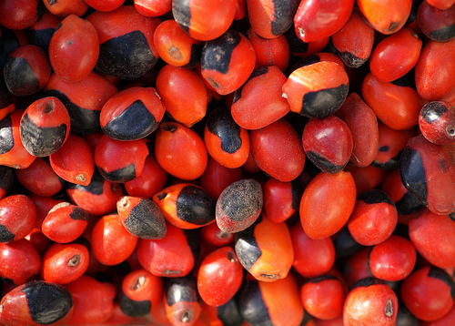
Použitá semínka:
Huayruro
Huayruro je semínko intenzivně rudé barvy, pokud má černou skvrnu asi na třetině plochy semínka, říká se, že je to semeno samčí. Sytě červené pak bude semeno samičí.
Huayruro je také název tropického stromu, jehož vědecké jméno je ‘‘ormosia coccinea‘‘, botanický druh z rodiny luštěnin. Tento strom roste pouze v tropických a hodně vlhkých amazonských pásmech Jížní Ameriky a v některých oblastech Střední Ameriky. Dospělý strom dosahuje 30 až 35 m. Nejpopulárnější definice tohoto semínka je ‘‘semínko štěstí‘‘. Kronikáří zmiňují užívání huayrura již u kultur před inkaiskou dobou, kdy se hlavně používalo pro amulety a rituály šamanů. I v dnešní době se huayruro nosí, aby přivolalo štěstí a odpudilo věškeré negativní energie a závist. Novorozeňatům a malým dětem se uvazuje červené samičí semínko na červeném provázku na zápěstí, aby je ochránilo před nemocemi.

Slide 4
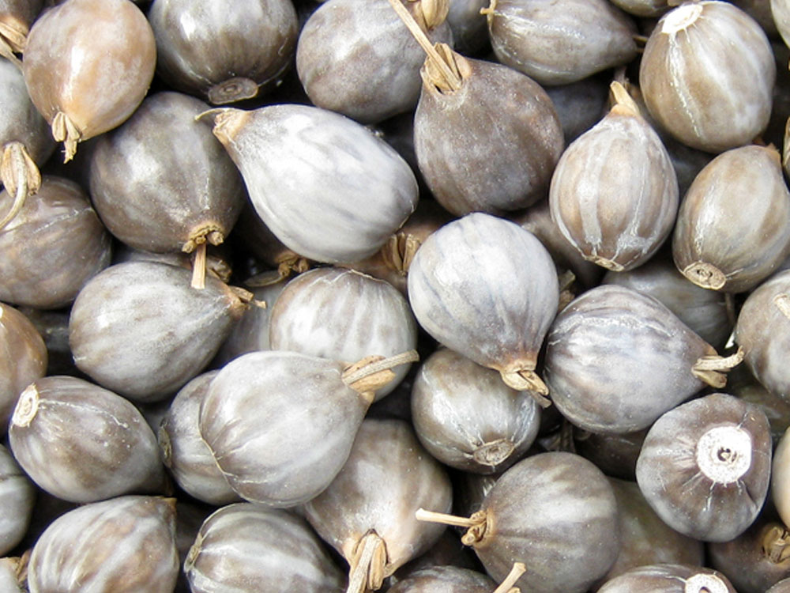
Lágrimas de San Pedro
Latinsky Coix lacryma-jobi. Rostlina původem z východní Asie. Semínka jsou kulovitá, s otvorem na jednom konci, leštěná bílá, nebo hnědá. Tradičně se používala k výrobě růženců.

Slide 5
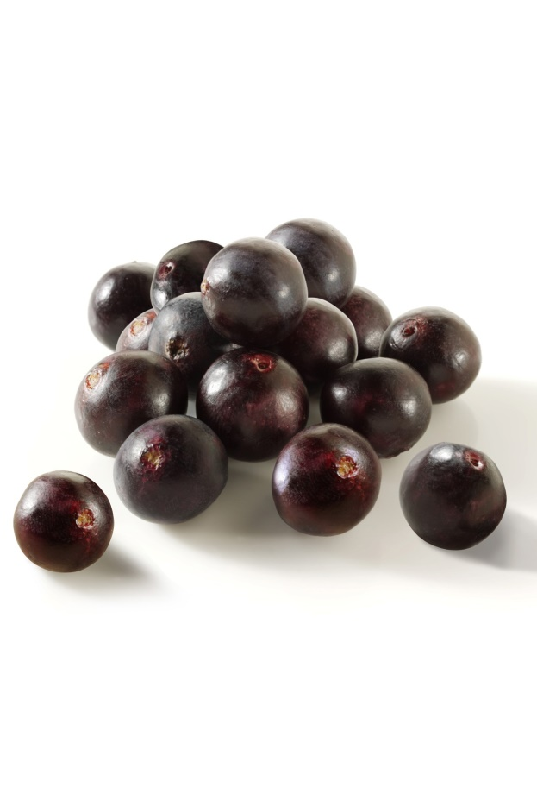
Choloque
Semena jsou černé barvy, perforovaná, zvaná choloque, nebo také jaboncillo - indiáni je využívají pro výrobu mýdel a šamponů. Velikost je 1 - 1,5 cm, pochází z Peru.

Slide 6
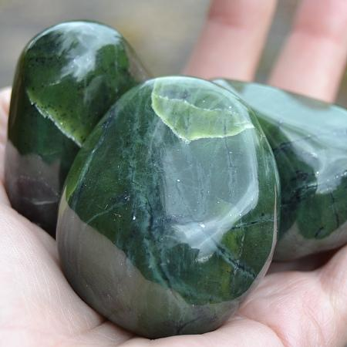
Jade
Jadeitu (nefrit) bývaly připisovány léčivé účinky. Už staří Číňané si z nefritu vyráběli číše, ze kterých pili, protože věřili v jeho očistnou sílu.

Slide 7
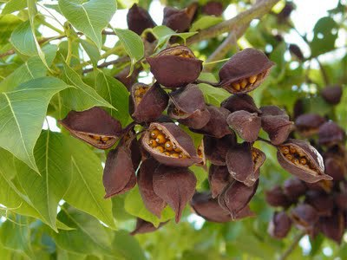
Ojo de buey
Používá se jako amulet, který je zdrojem štěstí. Semena jsou červenohnědá s tmavými a zlatými odlesky nebo barevnými variacemi se stříbrnou hranou, má léčivé vlastnosti.
Poskytuje zvýšenou fyzickou výdrž a vytváří ochranný štít vůči vnějším negativním vlivům.

Slide 8
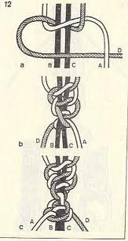
Styl drhání (macramé)
Macramé je jednou z nejjednodušších technik ručních prací. Techniku drhání lze využít při výrobě oděvů, opasků, kabelek a bytových doplňků.
Podstatou je vázání dvou základních uzlů: uzlu plochého a uzlu žebrového. Opakovaným nebo kombinovaným vázáním těchto uzlů v různých směrech a pod různými úhly můžeme vytvářet mnoho variací.

Slide 9
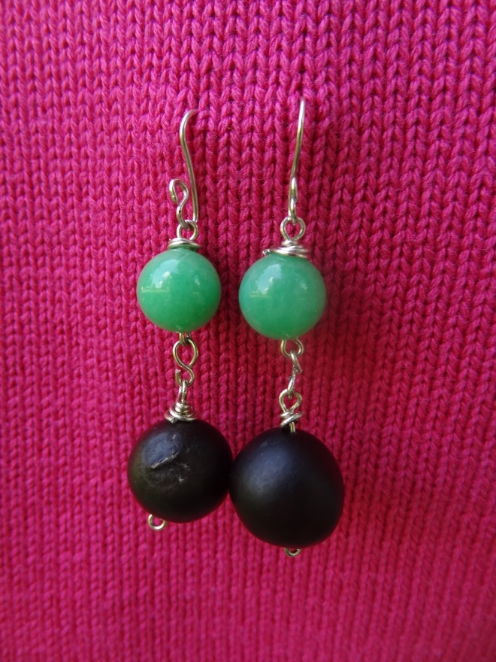
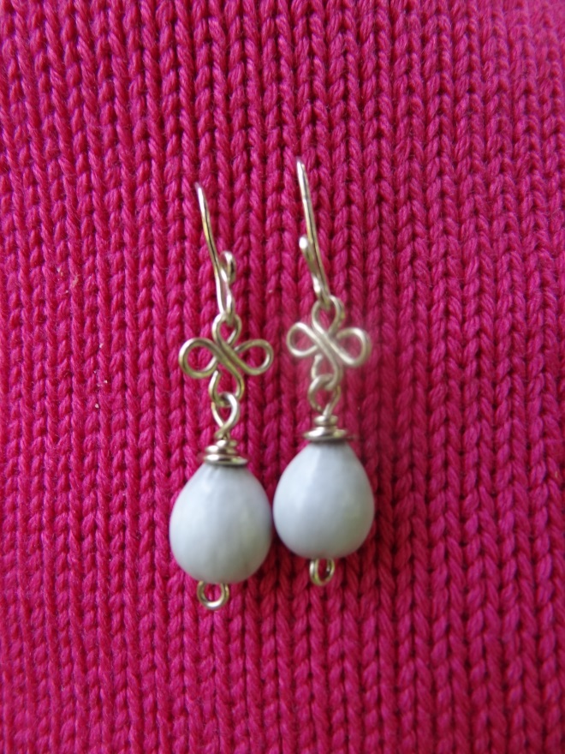
Výroba sperku 2015
Nausnice z jadeitu a choloque
Nausnice Lagrimas de San Pedro

Slide 10
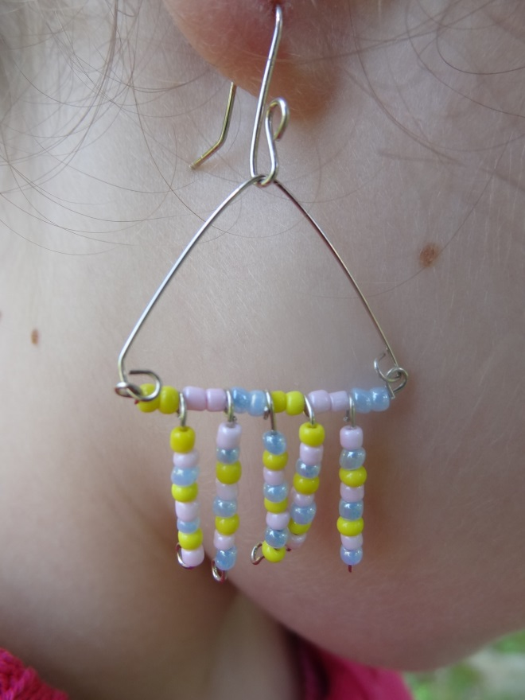
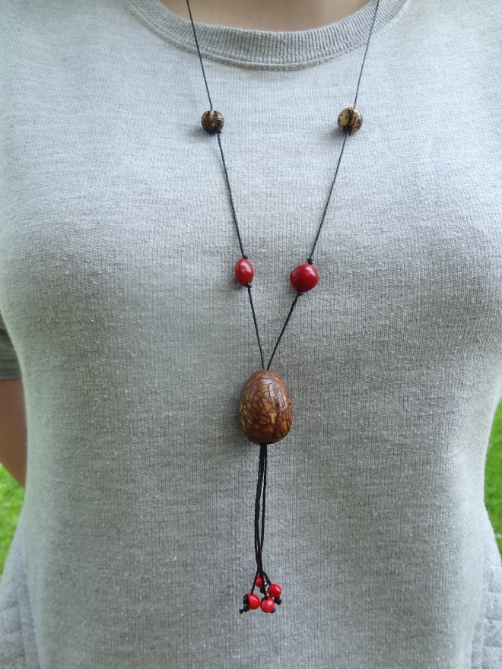
Výroba sperku 2015
Náusnice z korálku a alpaky
Korálky ze semínek asaí, huayruro a tagua

Slide 11
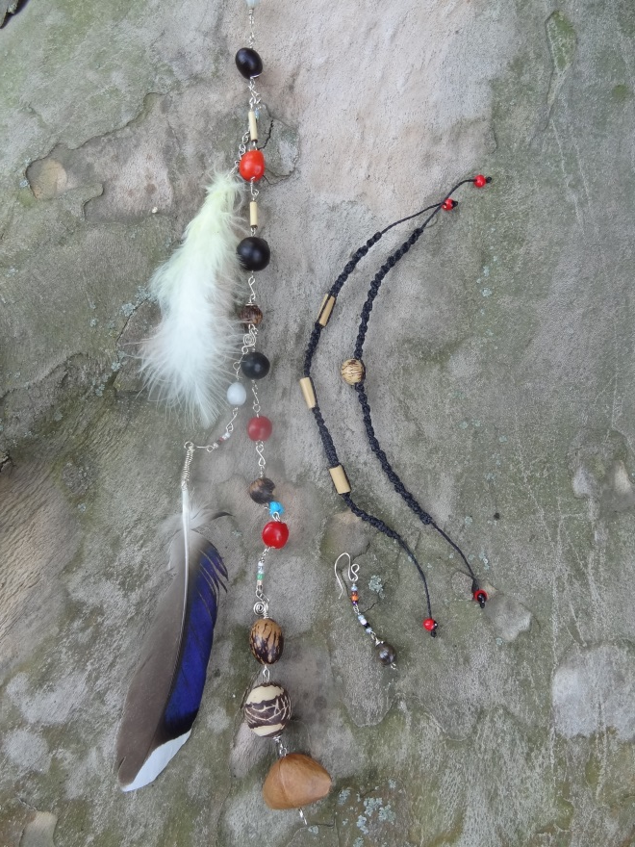
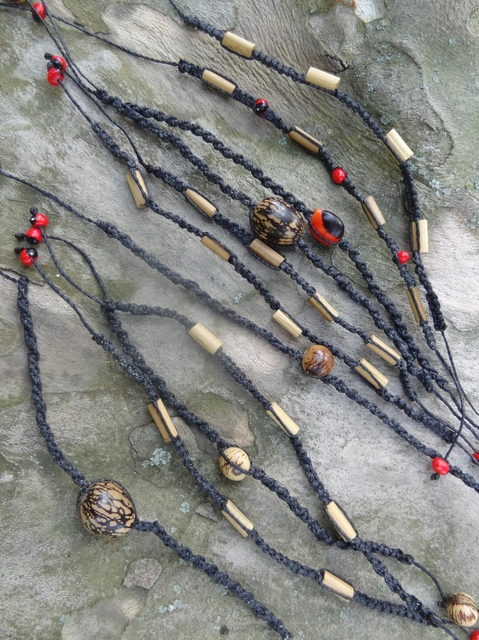
Výroba sperku 2015
Solitario z ruzných sem. a náramky macramé
Náramky macramé, bambus, huayruro, pona

Slide 12
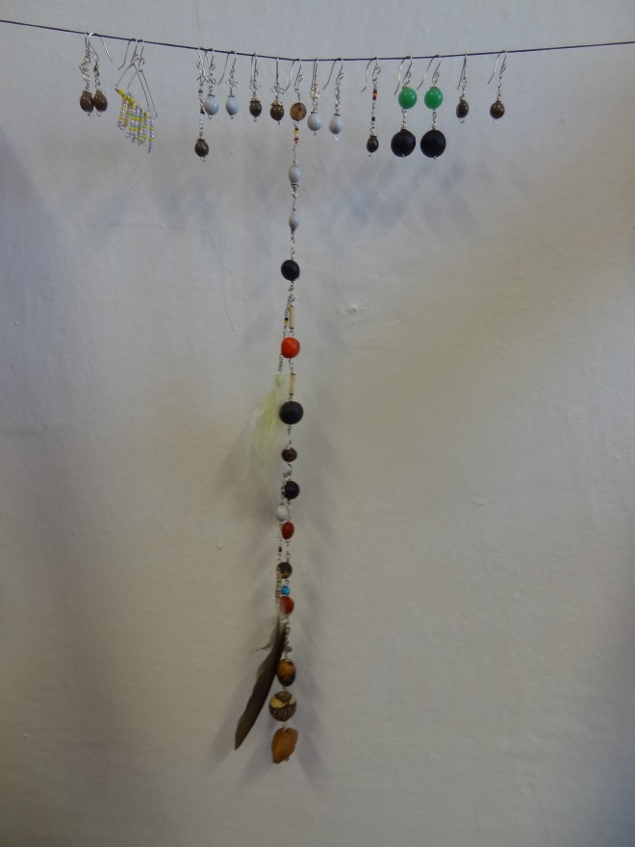
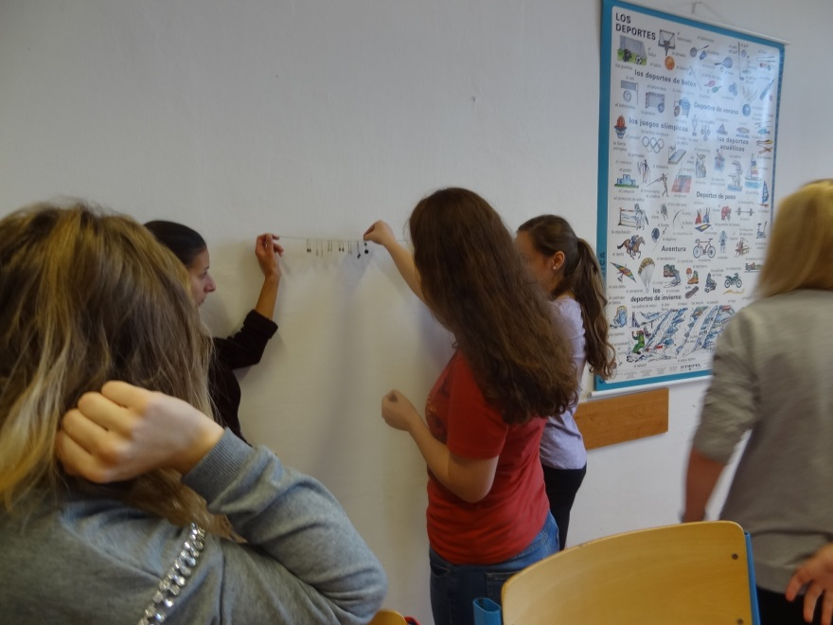
Výroba sperku 2015

Slide 13
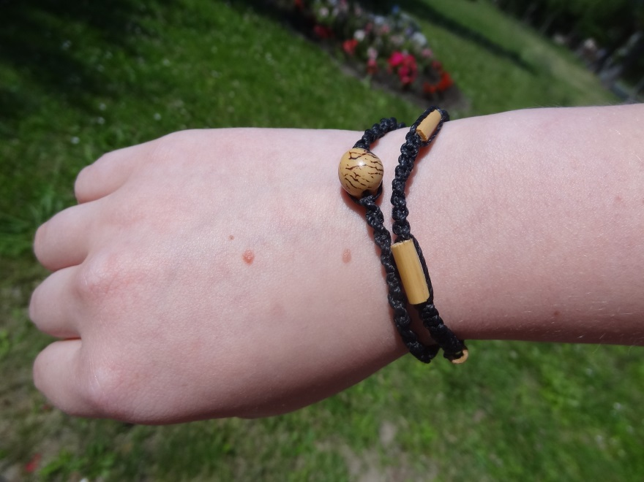
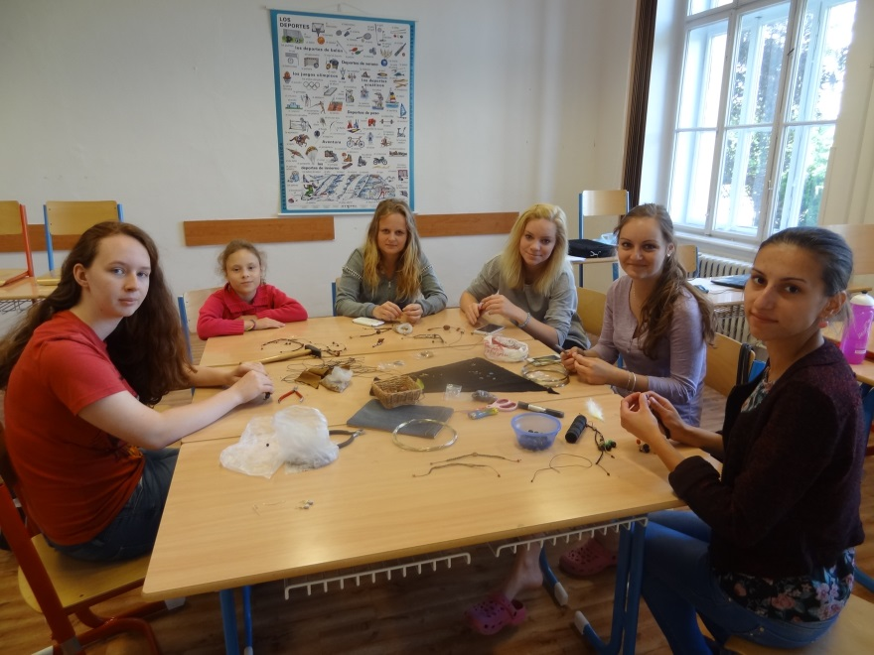
Výroba sperku 2015

Slide 14
Zdroje:
https://es.wikipedia.org/wiki/Coix_lacryma-jobi
http://laplumadenadeo.blogspot.cz/2012/04/lagrimas-de-san-pedro-siempre-su-madre.html
http://libromagicodeembrujo.blogspot.cz/2013/06/amuleto-ojo-de-buey.html
https://es.wikipedia.org/wiki/Coix_lacryma-jobi
https://www.facebook.com/inkasperky/posts/559275150770866

